Slide 1
Зелёная ёлочка- живая иголочка Подготовила воспитатель: Гришакова Т.И.

Slide 2
Новый год – праздник чудес, но главным украшением этого праздника является, конечно же ёлка. Она создаёт особое праздничное настроение. О новогодней красавице написано множество рассказов, сказок и стихов. Но каждый год после новогодних праздников мы наблюдаем картину, как около мусорных баков валяются ёлочки, которые недавно украшали дома и радовали детей. Дети должны знать, что ель – это живой организм леса. Вырубая ели, мы наносим непоправимый вред не только природе, но и себе. И мы задумались, а могут ли дети помочь лесным красавицам, изменить ситуацию? Поэтому мы решили до наступления новогодних праздников привлечь внимание детей, родителей, к проблеме – сохранения лесных красавиц.

Slide 3
Задачи : 1. Познакомить детей с хвойным деревом; 2. Воспитывать бережное отношение к деревьям; 3. Развивать любознательность и повышать интерес к окружающим нас деревьям.

Slide 4
Просмотр электронных презентаций: - «Ёлочка-красавица»; «С кем дружит ель?»; «Ель-символ нового года». - Мультфильмов «Двенадцать месяцев»; «Падал прошлогодний снег». НОД «Ёлочка-красавица». Цель: познакомить детей с хвойным деревом; помочь увидеть особенности еловой шишки; показать взаимосвязь животного мира и ели. - НОД «Защитим ёлочку – красавицу наших лесов» Цель: познакомить детей с традициями праздника Новый год; Лепка барельефная «Ёлочка – зелёная иголочка», - Рисование «В лесу родилась ёлочка», Аппликация «Ёлочки-красавицы» «Роспись шаров для Новогодней ели»

Slide 5
Подвижные игры: «Раз, два, три к ёлочке беги», «Найди пару – высокая и низкая елочка», Сказки: «Сказка о ёлочке, которую не срубили» (А. Сожан), «Сказка про ёлочку» (М. Шкурина), «Ёлочка» (Г. Х. Андерсен.). «Двенадцать месяцев», Александрова З. «Птичья ёлка», Андерсен Г.Х. «Ёлка», Воронкова Л. «Таня выбирает ёлку», «Стояла ёлочка», Носов Н. «Бенгальские огни», Рыжова Н. «Не новогодняя ёлка», Скрабцова М. «Колючая упрямица», «Звёздная ёлочка», «Почему у ёлки белые лапки», «Ёлкины шубки», Трутнева Е. «Ёлка», Телегина Н. «Сказка о маленькой ёлочке», загадывание загадки. Стихи: «Лесная красавица» (Т. Волгина), «Искусственная ёлка», К. Ибряева «Приглашаем в лес на ёлку», «В снегу стояла ёлочка…» (С. Михалкова), «Хороший подарок» (И. Токмаковой). Цели: - поддерживать у детей интерес к литературе, воспитывать любовь к книге; - воспитывать литературно-художественный вкус, способность понимать настроение произведения. - способствовать развитию художественного восприятия текста в единстве его содержания и формы, смыслового и эмоционального подтекста. - оформление книжного уголка по теме: «Лес», «Хвойные деревья».

Slide 6
В снегу стояла елочка - Зелененькая челочка, Смолистая, Здоровая, Полутораметровая. Произошло событие В один из зимних дней: Лесник решил срубить ее! - Так показалось ей. Она была замечена, Была окружена... И только поздним вечером Пришла в себя она. Какое чувство странное! Исчез куда-то страх... Фонарики стеклянные Горят в ее ветвях. Сверкают украшения - Какой нарядный вид! При этом, без сомнения, Она в лесу стоит. Несрубленная! Целая! Красива и крепка!.. Кто спас, кто разодел ее? Сынишка лесника!
С. Михалков

Slide 7
Работа с родителями 1. Изготовление новогодних поделок «Ёлочка своими руками» с использованием различного материала. 2. Разработка методических рекомендаций для родителей в виде буклетов «Как провести новогодние праздники вместе с детьми». Наглядная информация «Традиция – наряжать новогоднюю ёлку» Советы родителям в пользу искусственной ёлки. Выставка альтернативных ёлочек, сделанных детьми и родителями, с использованием различного материала

Slide 8
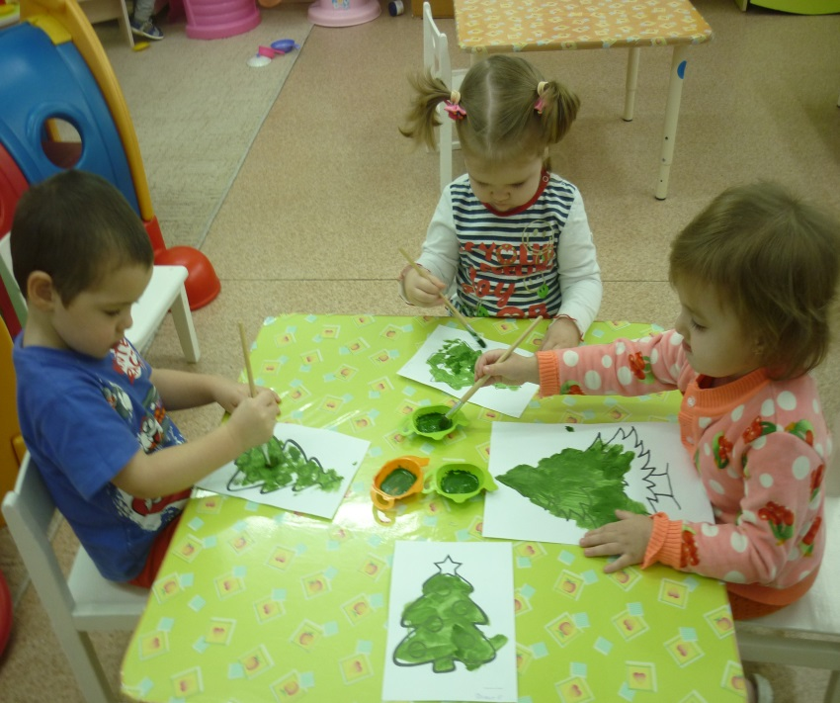
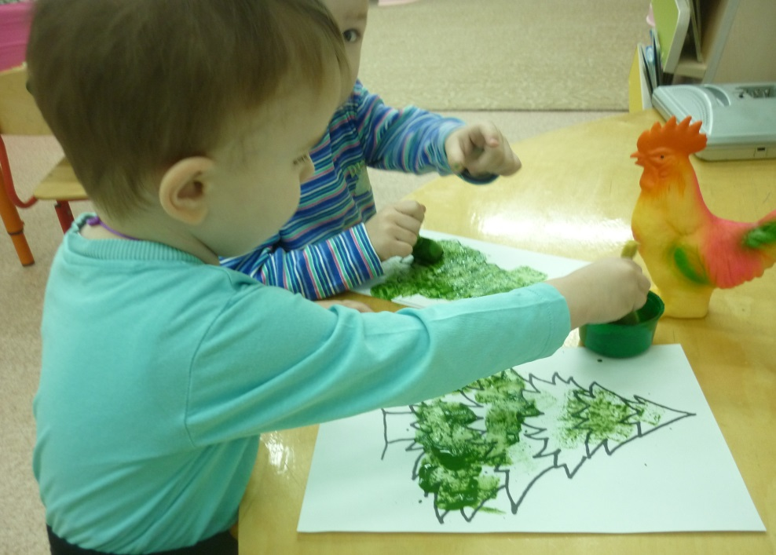
Провели с детьми : Халиулина Ульяна, Семенов Илья, Кононенко Аня Сюжетно – ролевые игры: «Прогулка в лес», «День рождения ёлочки», «Путешествие к Деду Морозу» Беседа: «Маленькой ёлочке хорошо в лесу. Ситуативный разговор: «Почему у ёлочки колючие иголочки?», «На кого похожа ёлка?» Рассматривание иллюстраций ели в книгах. Видеотека: просмотр мультфильмов и сказок о ёлочке (подборка на новогоднюю тему), «Маша и медведь» (1,2,3 – ёлочка, гори Чтение стихов: О. Высоцкая «Ёлочка», Я. Аким «Ёлка наряжается», З. Александрова «Ёлочка»,К. Чуковский «Ёлочка», С. Михалков «Ёлочка», Р. Кудашов «В лесу родилась ёлочка», сборник стихов «Здравствуй Дед Мороз» Физминутки: «Наша ёлка велика», «Мы шагаем по сугробам» «В лесу родилась ёлочка» (хороводная) ФЭМП: дидактические игры: «Собери ёлочку»(пазлы), «Найди самую высокую ёлку», Наблюдение: новогодняя ёлка дома Рисование: « Ёлка в гости к нам пришла» Лепка «Украсим ёлку шариками» Д/и «Наряди ёлочку»

Slide 9
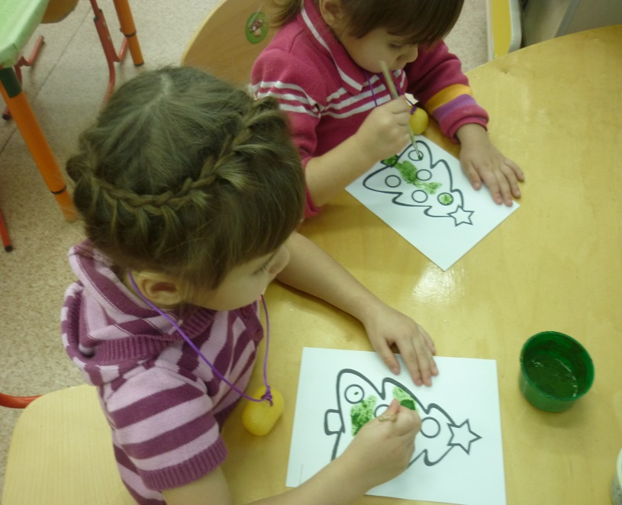
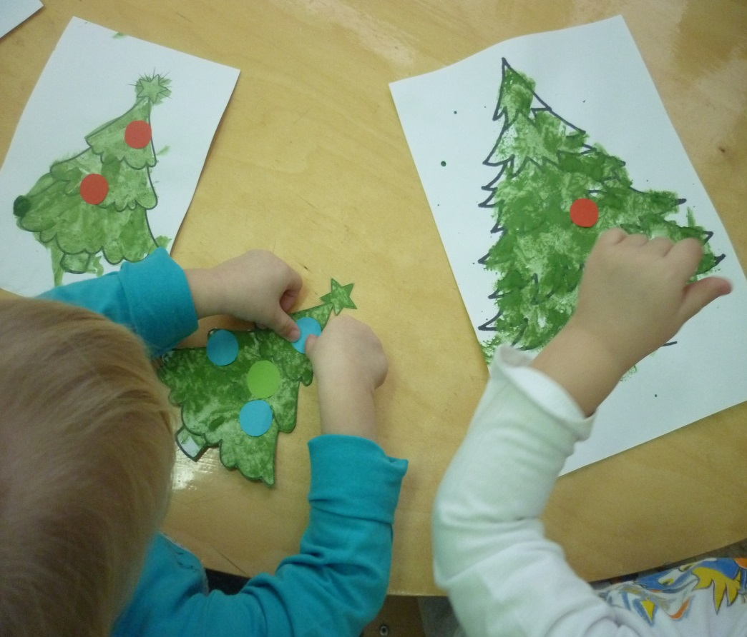
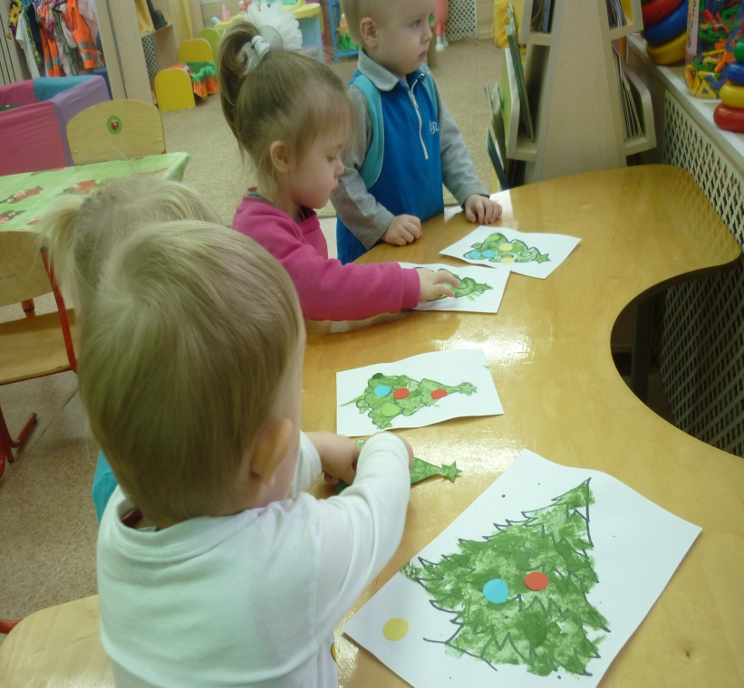

Slide 10
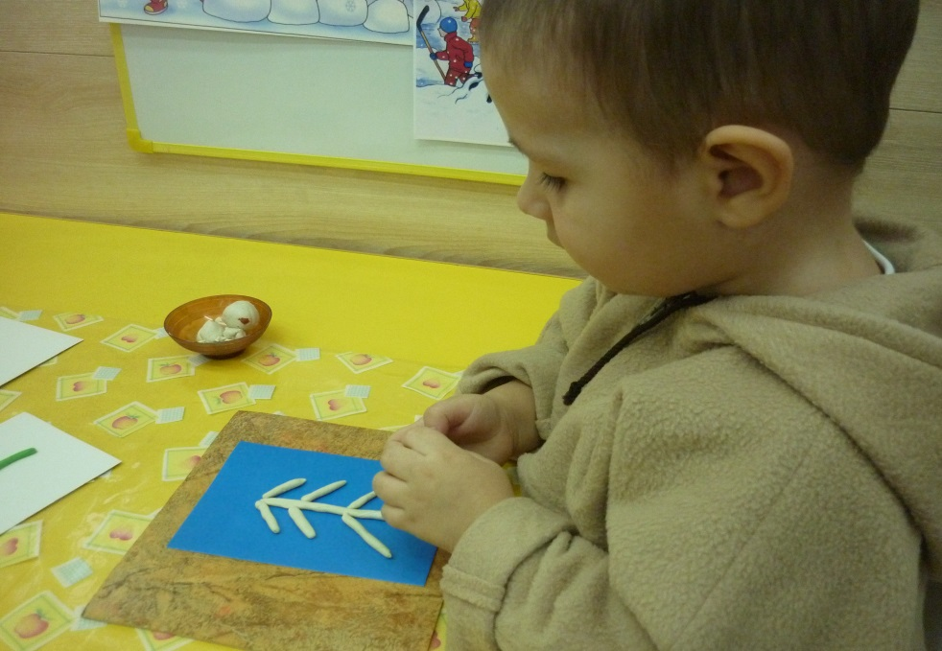
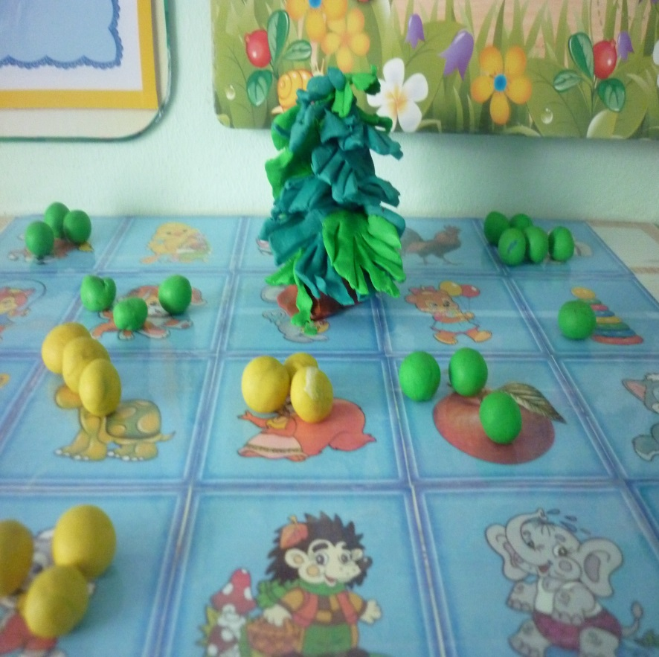
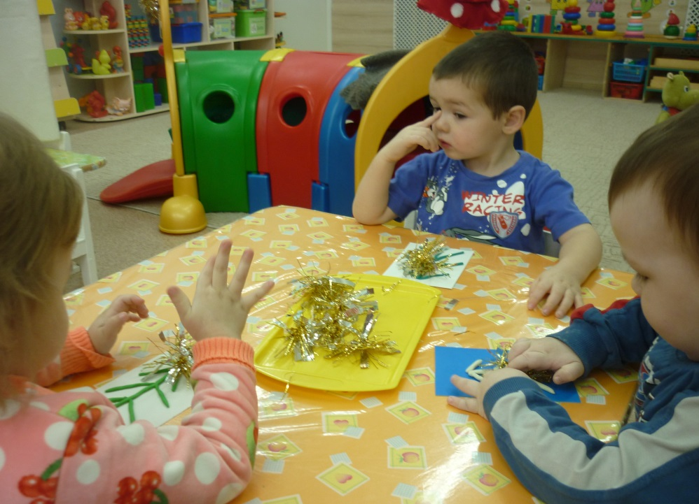

Slide 11
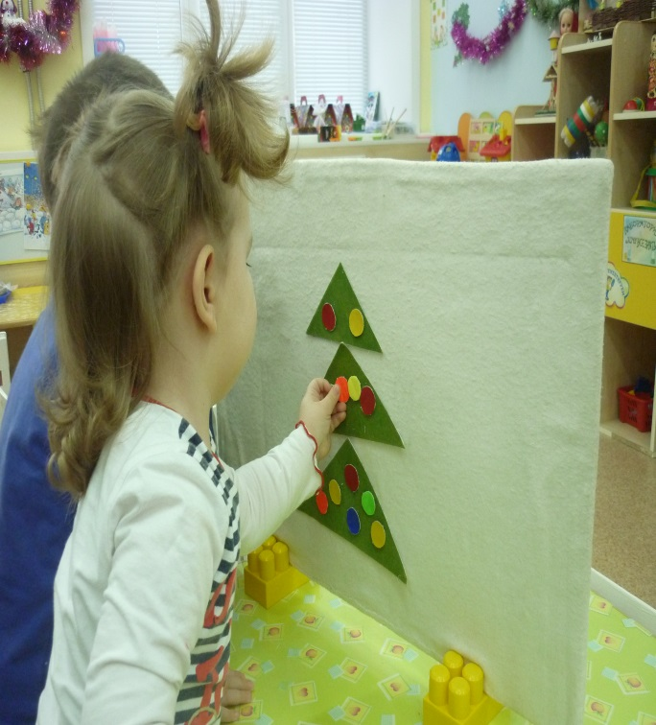
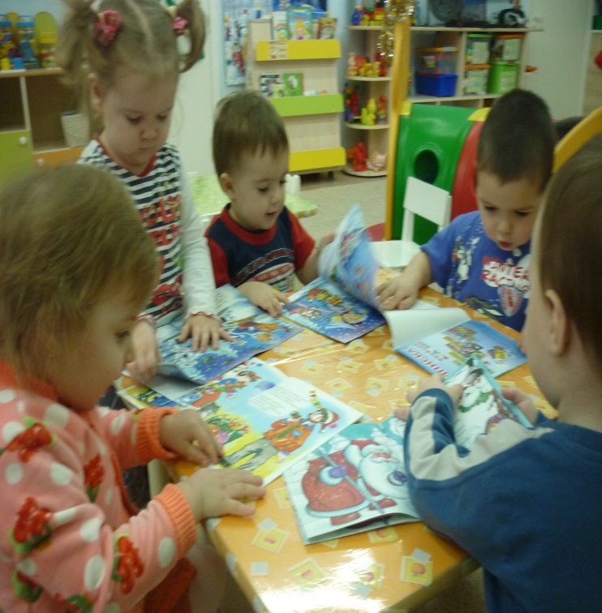
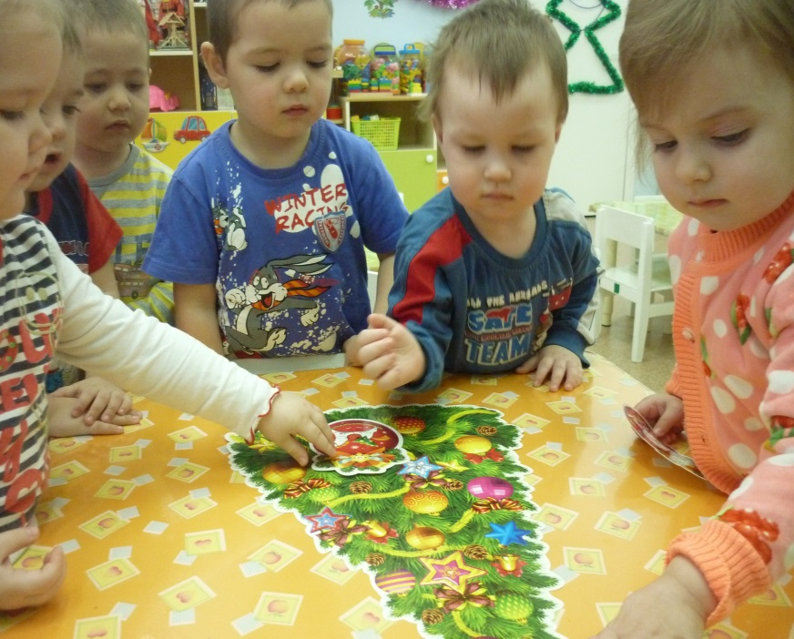
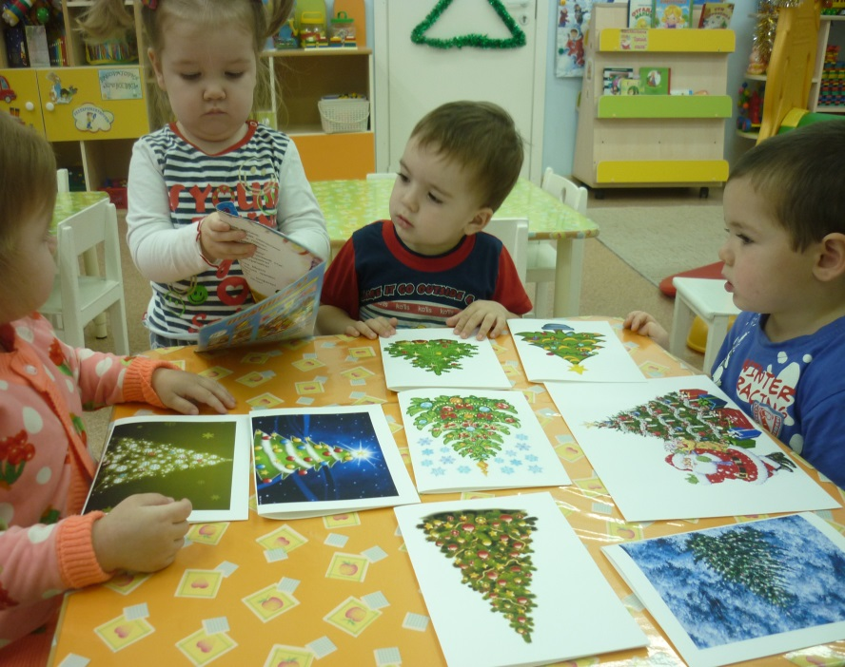

Slide 12
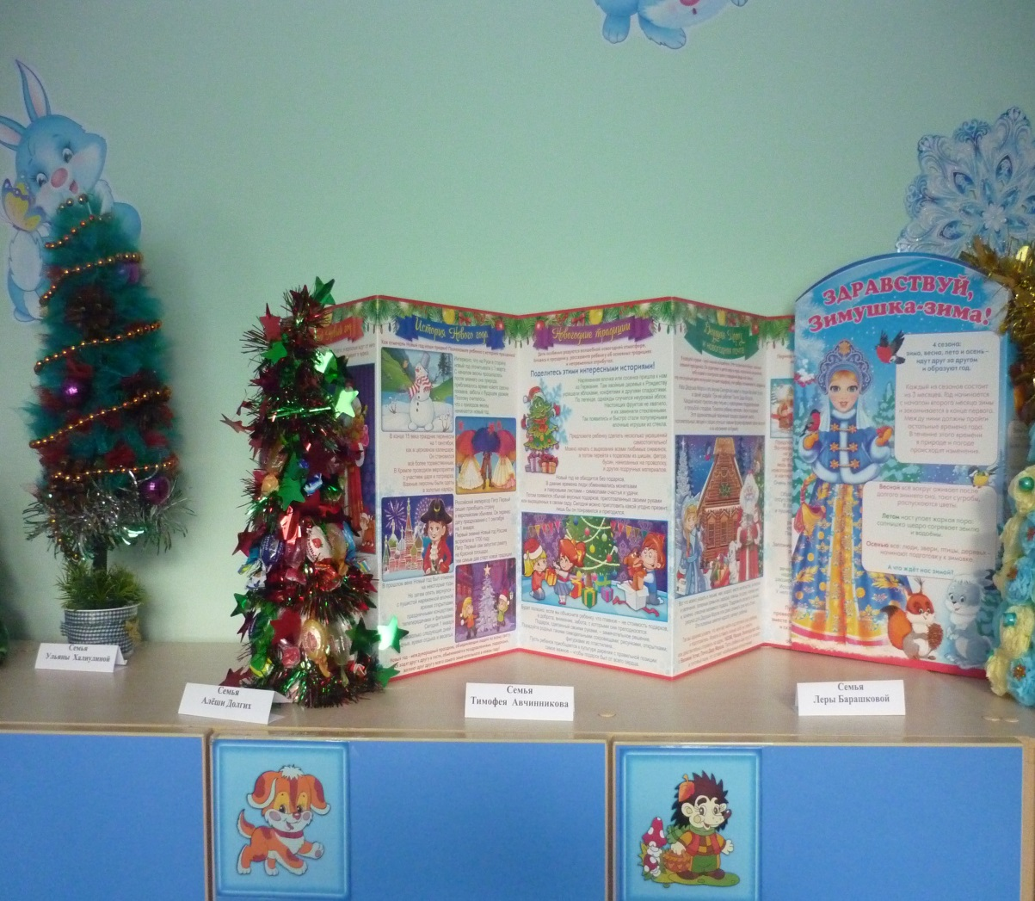
Работа с родителями Наглядная информация «Традиция – наряжать новогоднюю ёлку» Советы родителям в пользу искусственной ёлки. Выставка альтернативных ёлочек, сделанных детьми и родителями, с использованием различного материала семья: Долгих Алёши, Авчинникова Тимофея, Ковалишина Дениса, Патрашкова Дениса, Платикова Кирилла, Рудых Сони, Барановой Леры, Халиулиной Ульяны,

Slide 13
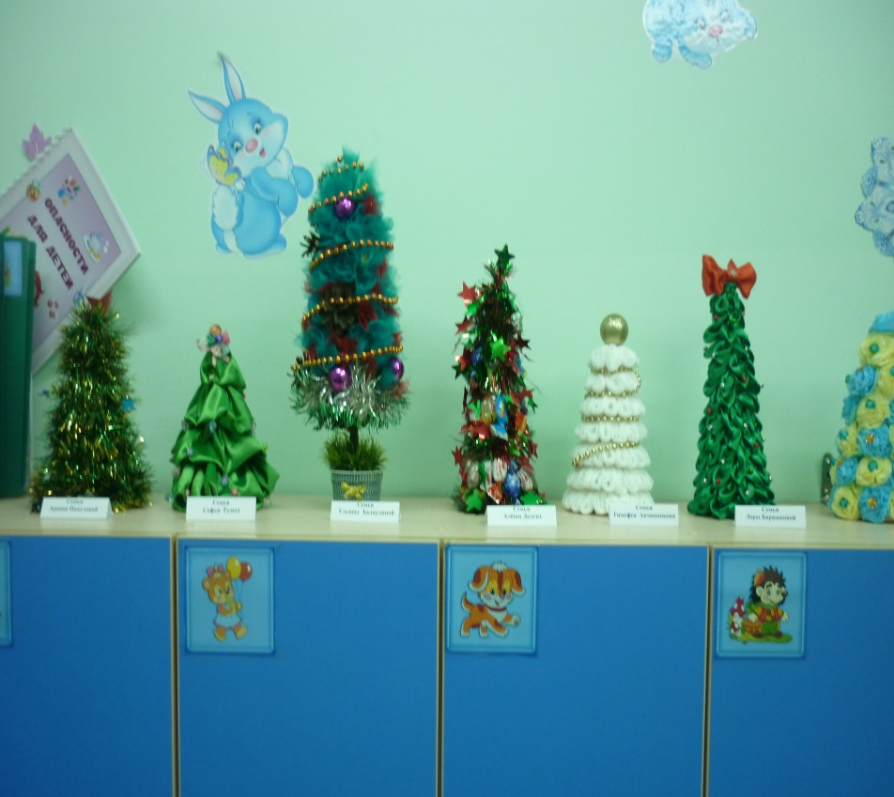
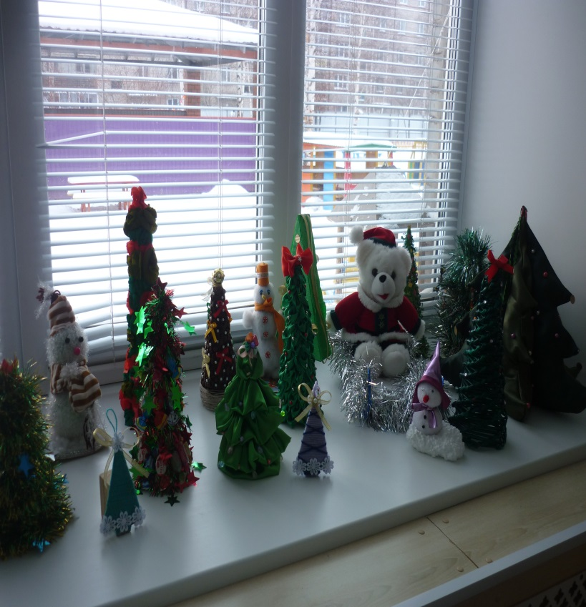
Выставка творческих работ родителей и детей: «Такие разные ёлки»
Это конкурс совместного творчества родителей с детьми . Каждая семья ответственно отнеслась к конкурсу, фантазии участников не было предела! Ни одна ёлка не повторила другую. Каких только ёлок мы не увидели – и
ёлки из мишуры, бумаги, конфет, ткани, ниток……

Slide 14
